Slide 1
第4章 MCS-51的汇编语言程序设计

Slide 2
汇编和高级语言程序设计的过程：
首先对问题进行分析，然后确定算法，再根据算法流程编写程序，最后是调试程序。
汇编语言程序设计的独特点在于：
（1） 用汇编语言进行程序设计时，对数据的存放、寄存器和工作单元的使用等要由设计者安排。而高级语言程序设计时，这些工作都由计算机软件安排，程序设计者不必考虑。

Slide 3
（2） 汇编语言程序设计要求设计人员必须对所使用的计算机的硬件结构有较为详细的了解。特别是对各类寄存器、端口、定时器/计数器、中断等内容要熟悉，以便在程序设计时能熟练使用。
汇编语言程序共有四种结构形式：
顺序结构、循环结构、分支结构和子程序结构。

Slide 4
4.1 顺序程序设计
4.2 循环程序设计
4.3 分支程序设计
4.4 子程序设计

Slide 5
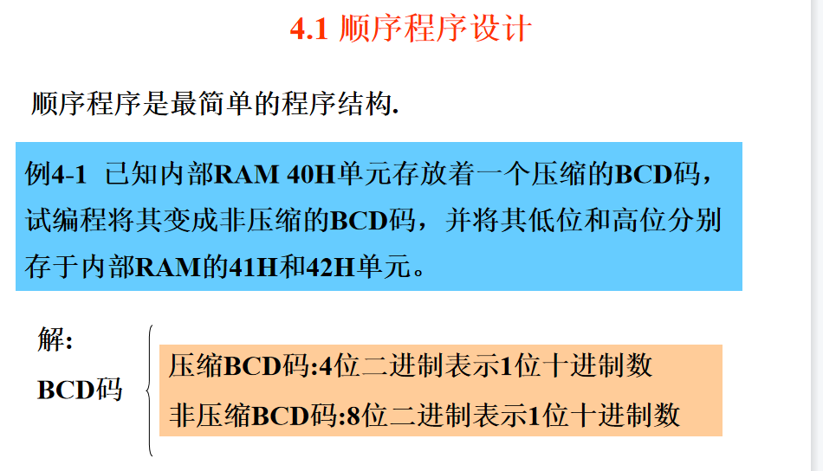

Slide 6
压缩的BCD码：
非压缩的BCD码：
45=0100,0101
45=0000,0100, 0000,0101
常用于显示数字的场合。
方法: 采用与指令.

Slide 7
ORG 0
MOV A，40H
ANL A，#0FH ；屏蔽高4位，保留低4位
MOV 41H，A ；保存40H中的低半字节
MOV A，40H ；重新取数
SWAP A ；高低半字节交换
ANL A，#0FH
MOV 42H，A ；保存40H中的高半字节
NOP
END

Slide 8
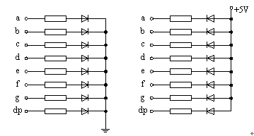
例4-2 若内部RAM 30H中存放的是1位BCD码，通过查表将其转换成为相应的共阴极七段字形代码，并存入内部RAM的31H中。
a
f
b
g
e
c
h
d
（a） 外型结构 （b） 共阴极 （c）共阳极
数码管结构图

Slide 9
a
f
b
g
e
c
h
d
h | g | f | e | d | c | b | a
0 | 0 | 1 | 1 | 1 | 1 | 1 | 1
3FH

Slide 10
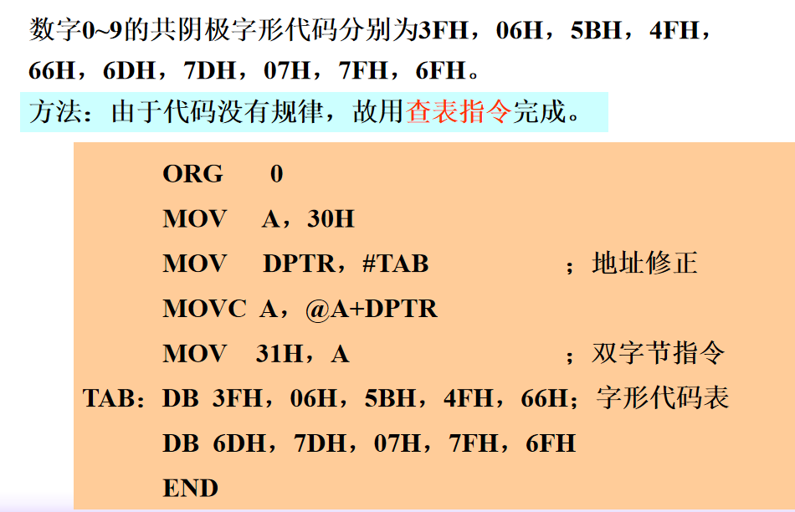

Slide 11
例4-2 若内部RAM 30H中存放的是1位BCD码，通过查表将其转换成为相应的共阴极七段字形代码，并存入内部RAM的31H中。
ORG 0
MOV A，30H
MOV DPTR，#TAB ；地址修正
MOVC A，@A+DPTR
MOV 31H，A ；双字节指令
TAB：DB 3FH，06H，5BH，4FH，66H；字形代码表
DB 6DH，7DH，07H，7FH，6FH
END

Slide 12
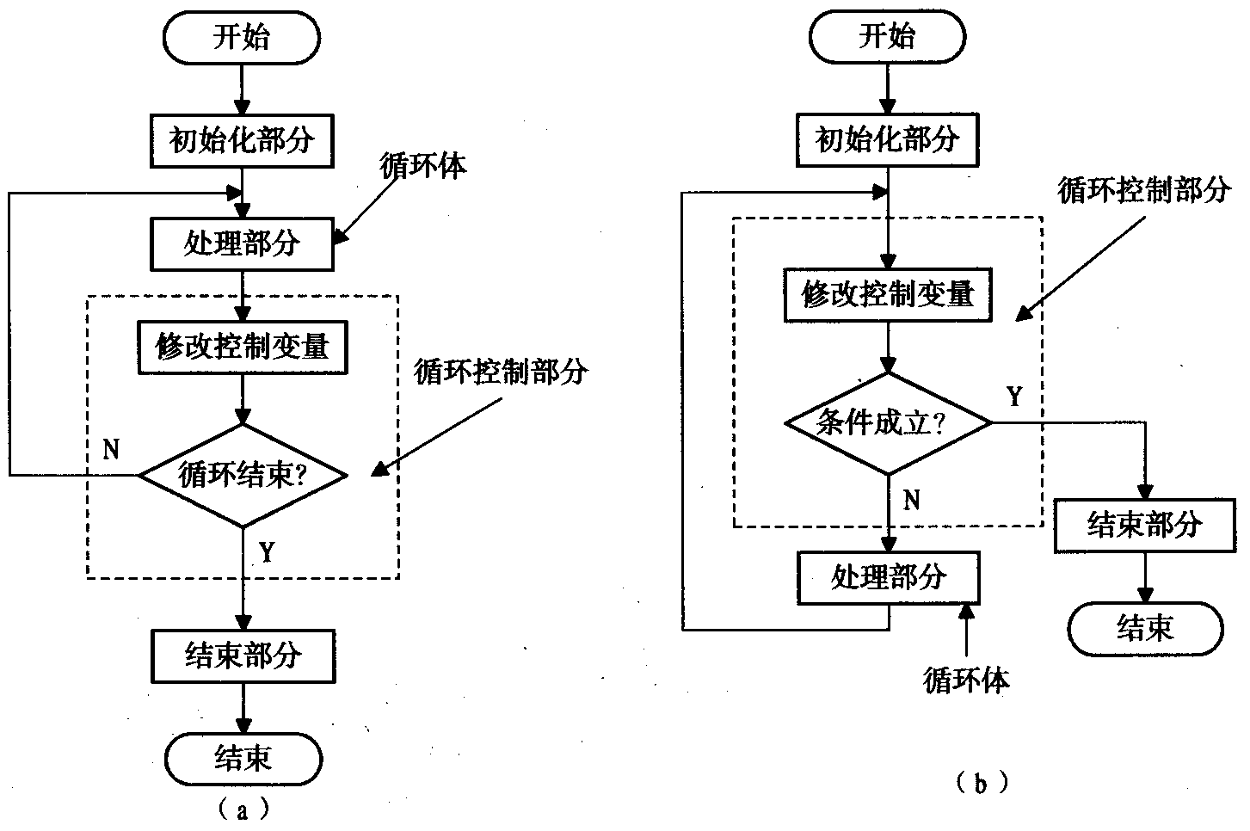
4.2 循环程序设计
循环初态
直到型循环
当型循环

Slide 13
循环：单重循环
多重循环（二重以上）－－循环嵌套。
在多重循环程序中，只允许外重循环嵌套内重循环程序，而不允许循环体互相交叉，另外，也不允许从循环程序的外部跳入循环程序的内部。

Slide 14
例4-4 利用CJNE指令为循环控制条件，实现将外部RAM的2000H~201FH单元置为10H。
数值比较转移指令:
CJNE A，＃data，rel
CJNE A，direct，rel
CJNE Rn，＃data，rel
CJNE ＠Ri，＃data，rel
外部RAM的操作指令：
MOVX @DPTR, A
MOVX A, @DPTR

Slide 15
例4-4 利用CJNE指令为循环控制条件，实现将外部RAM的2000H~201FH单元置为10H。
ORG 4200H
START1： MOV R0， #0 ；循环初始值
MOV DPTR， #2000H
MOV A，#10H
LOOP1： MOVX @DPTR, A
INC DPTR
INC R0 ；循环次数加1
CJNE R0, #20H, LOOP1 ；循环控制
END

Slide 16
循环转移指令（或称为减1非零转移指令）
DJNZ Rn，rel ；两字节指令
；Rn←（Rn）－1
；若(Rn)≠0，则跳转
；若（Rn）=0， 则顺序执行
循环程序中常用的指令: DJNZ, CJNE
DJNZ direct，rel ；三字节指令

Slide 17
MOV R1, #10
LOOP: .....
DJNZ R1，LOOP
循环次数：10次
MOV R1, #0
LOOP: .....
DJNZ R1，LOOP
0-1=-1=0FFH
循环次数：256次

Slide 18
例4-5 设MCS-51单片机的晶振频率为fosc =12MHz，试设计延时0.1s的延时程序。
延时程序所花费的时间是该程序指令的总机器周期数与机器周期的乘积。
通常，延时程序采用MOV和DJNZ指令来实现。
单循环延时程序，最大的循环次数为256，则程序段为：
MOV R0，#0 ；机器周期数为1
HERE: DJNZ R0，HERE ；机器周期数为2
若单片机晶振为12MHz，则一个机器周期为1μs。
延时时间：（1+256×2）×1μs＝513μs。
需采用多重循环。

Slide 19
多重循环: 在一个循环体中又包含了其它的循环程序。
这种方式是实现延时程序的常用方法。 使用多重循环时, 必须注意:
(1) 循环嵌套, 必须层次分明, 不允许产生内外层循环交叉。
(2) 外循环可以一层层向内循环进入, 结束时由里往外一层层退出。

Slide 20
MOV R7，#200
DELAY1： MOV R6，#250
DELAY2： DJNZ R6，DELAY2 ；250×2＝500μs＝0.5ms
DJNZ R7，DELAY1 ；0.5×200＝0.1s
该段程序中DJNZ R6，DELAY2的延时时间为0.1s,如果再加上其他指令的时间，执行本段程序的总时间是0.1006001s。若需延时更长时间，可采用多重循环，如1s延时可采用3重循环，而用7重循环可延时几年。

Slide 21
例4-6 如果使与P1口相连的发光二极管从LED0到LED7依次循环点亮，每次只亮1个，且亮的时间是1s，编写汇编语言程序实现该功能。

Slide 22
0 1 1 1 1 1 1 1
(P1)=0FEH

Slide 23
ORG 0
MOV A, #0FEH ; 循环时的初始数据
LOOP: MOV P1, A ; 点亮LED0
RL A
SJMP LOOP ; 控制程序的循环
END
MOV R5, #10 ;1s延时程序，f_{OSC}=12MHz
DELAY0: MOV R6, #200
DELAY1: MOV R7, #250
DELAY2: DJNZ R7, DELAY2
DJNZ R6, DELAY1
DJNZ R5, DELAY0

Slide 24
4.3 分支程序
分支程序的基本结构：单分支和多分支。
其特点是：各处理模块是相互排斥的。
分支程序流程图

Slide 25
实现单分支指令：
13条条件转移指令，分别为:
JZ，JNZ: 累加器判零转移指令；
CJNE（4条）: 比较条件转移指令；
DJNZ（2条）: 减1条件转移指令;
JC, JNC, JB，JNB，JBC: 位控制条件转移指令等四类。
实现多分支的指令：
JMP @A+DPTR

Slide 26
单分支程序举例
题4-6 x, y均为8位二进制数, x存放在40H单元中，函数值y存放在50H单元中， 按下式给y赋值.

Slide 27
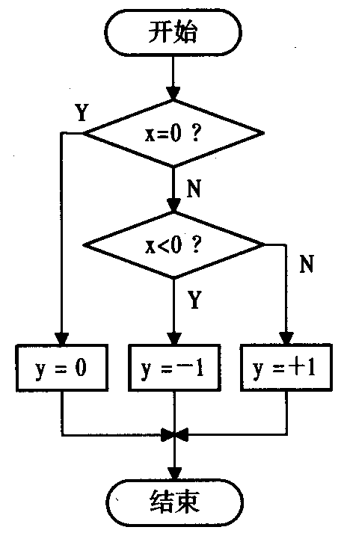
JZ
JB （或JNB）

Slide 28
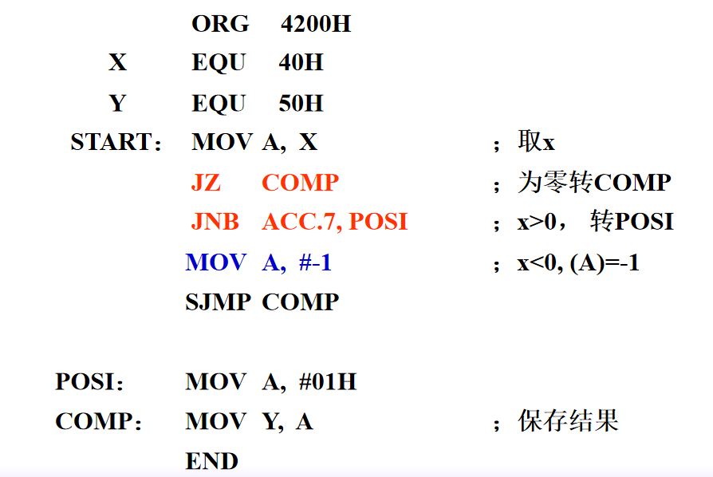

Slide 29
(2) 多分支（散转）程序举例
跳转方法：逐个比较，类似CASE。
使用散转指令JMP @A+DPTR 。
利用JMP @A+DPTR指令，根据指令中A值的不同而转向不同的处理程序。
例4-7 在内部RAM 20H和21H单元中有两个无符号的数，由22H中的值决定对该数完成加、减、乘或除运算（20H单元的数为被减数或被除数），运算规则及结果保存处见表。

Slide 30
4.4 子程序设计
子程序与一般程序的主要区别是在子程序的末尾有一条子程序返回指令（RET），其功能是执行完子程序后通过将堆栈内的断点地址弹出到PC而返回到主程序中。
在编写子程序时应注意以下几点：
（1） 要给每个子程序赋一个名字。
实际上是一个入口地址的代号。
（2） 要能正确地传递参数。
首先要有入口条件，说明进入子程序时它所要处理的数据如何得到，另外，要有出口条件，即处理的结果是如何存放的。

Slide 31
（3） 注意保护现场和恢复现场。
注意保存主程序和子程序共同涉及的，但值不同的累加器、寄存器和单元的内容。
保护现场： PUSH
恢复现场：POP
（4） 注意子程序的通用性。
主程序调用子程序的指令： “LCALL”，“ACALL”。
子程序返回指令：RET。
子程序可以嵌套，嵌套次数从理论上说是无限的，但实际上由于受堆栈深度的影响，嵌套次数是有限的；另外主、子程序是相对的。

Slide 32
例4-6 在P1口与LED的连接示意图中，若使LED0~LED7的偶数灯亮1s，再使奇数灯亮1s，如此循环，使用子程序结构实现该功能。
解：假设fosc =12MHz，则机器周期为1µs。

Slide 34
ORG 0
MAIN: MOV P1，#0AAH
LCALL DELAY1S
MOV P1，#55H
LCALL DELAY1S
AJMP MAIN
END
DELAY1S: MOV R5，#10 1s延时子程序
DELAY0： MOV R6，#200
DELAY1： MOV R7，#250
DELAY2： DJNZ R7，DELAY2
DJNZ R6，DELAY1
DJNZ R5，DELAY0
RET

Slide 35
本 章 小 结
1. 介绍了汇编语言源程序的编写步骤:
分析问题、确定算法、资源分配、画流程图、写源程序和上机调试 六个部分。
2.汇编语言程序的结构：
顺序程序、循环结构、分支结构和子程序结构。

Slide 36
循环结构：
结构分类：“先判断后执行”和“先执行后判断” ；
循环层数：有单重循环和多重循环之分。
常用的循环控制指令：DJNZ、CJNE和位条件转移指令。
分支结构：
分类：单分支结构和多分支（散转）结构。
条件转移指令实现
散转指令JMP @A+DPTR

Slide 37
子程序结构：
指令： RET或RETI。
注意事项：
（1）子程序有自己的名字;
（2）保护现场和恢复现场；
（3）正确地传递参数；
（4）子程序和主程序是相对的两个概念。

Slide 38
要求：
了解汇编程序的编写过程和编译方法；
掌握汇编程序的四种结构及其编程方法；
掌握常用程序的编程方法和编程技巧。
重点和难点：
四种程序的结构及其编程方法。

